Slide 1
Negativne strane ulaska hrvatske u eu
Mia Ćosić, Vanja Mihajlov, Mia Milković, Karlo Mužinić, Tonija Perišin, Lana Skender, Borna Šalov, Ante Topić, Dino Visković, Ana Žarković – 2.f

Slide 2

Zbog jakog će unutarnjeg tržišta neki naši poljoprivrednici propasti
Morat ćemo poštovati zakone koje ćemo usvojiti od EU
Zakoni su oštriji, ali će smanjiti stupanj korupcije u cijelom sistemu EU (neće dopustiti uzgajanje „domaći svinja” u dvorištu, ili domaću „rakiju” bez prethodnih dozvola i plaćenih poreza što se možda nekima neće svidjeti)
Povećan je stupanj privatizacije državnih firmi i poduzeća čiji će vlasnici biti stranci

Slide 3

Utjecaj na kulturu
Područje kulture ipak osjeća negativne posljedice uključivanja u jedinstveno tržište
Zbog porezne reforme treba povesti računa o kulturi
Porezni sustav ima vrlo mali utjecaj na područje kulture
Neizbježna je promjena sustava državnih potpora i subvencija
Najveće promjene obuhvaća tržište knjiga, jer, uz postojeći sustav potpora, neće opstati ni aktualna nulta stopa PDV-a na knjigu

Slide 4
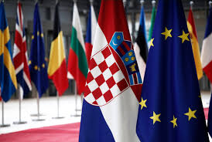
Gospodarstvo
Niska konkurentnost hrvatskog gospodarstva
Naše gospodarstvo nije sposobno osigurati u dovoljnoj mjeri kvalitetna radna mjesta
Umanjiti će potrebu radne snage za odlazak u druge europske zemlje s puno boljim uvjetima rada nego kod nas
Loša javna uprava

Slide 5
Cjelokupni sustav upravljanja u javnom sektoru koji nije dorastao standardima koje članstvo u EU podrazumijeva
Od 10,6 milijardi eura Hrvatskoj je isplaćeno tek desetak posto
Hrvatskoj je ugovoreno tek 40 posto, a isplaćeno tek mizernih 10 posto novca iz EU fondova
Problem s provedbom projekata

Slide 6
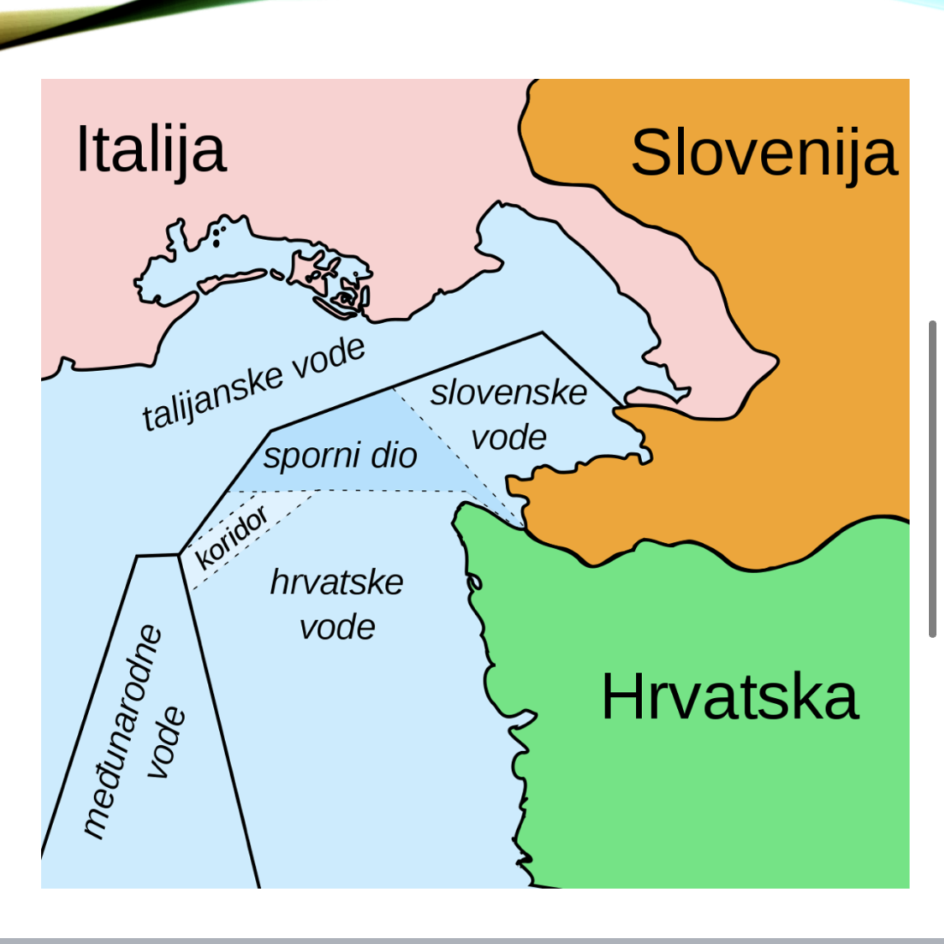
Spor sa slovenijom

Slide 7
IZVORI
https://www.index.hr/vijesti/clanak/prije-pet-godina-usli-smo-u-europsku-uniju-je-li-vrijedilo/2007717.aspx
https://www.dw.com/hr/dobre-i-lo%C5%A1e-strane-ulaska-u-eu/a-2281724
http://www.os-grofa-jdraskovica-zg.skole.hr/old/eu2005/rh_pn.php?rh=1&rhs=4

Slide 8
Hvala na pažnji
25.3.2021., Split

